Slide 1
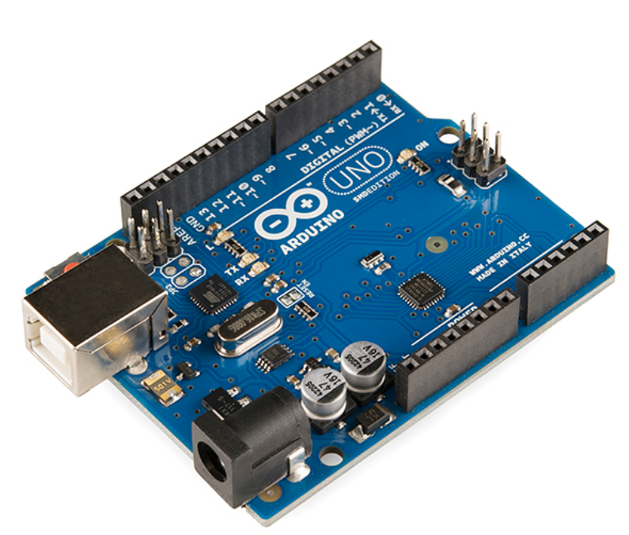
ARDUINO
MICROCONTROLLER

Slide 2
Περιεχόμενα
Βελτίωση προγραμματιστικής λογικής
Τρόποι σύνδεσης Button
Pulse Width Modulation (PWM)
θόρυβος αναπήδησης και Debouncing
Συνάρτηση millis()
Εξοικονόμηση Pin
Πίνακες χαρακτήρων και strings

Slide 3
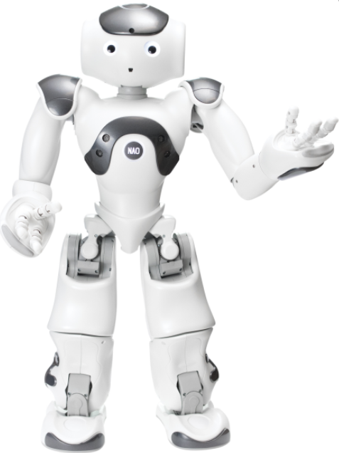
Βελτίωση προγραμματιστικής λογικής
Στα επόμενα project θα προσπαθήσουμε να βελτιώσουμε διάφορα προγράμματα, ώστε να τα κάνουμε πιο αποδοτικά.

Slide 4
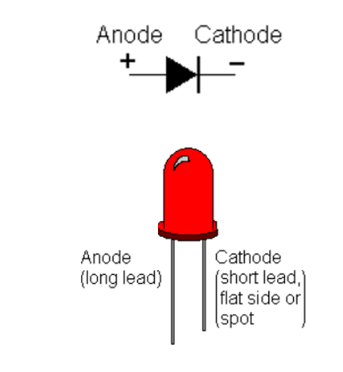
Project 1
Make a led blink.
Το λαμπάκι να ανάβει για 1 δευτερόλεπτο και μετά να σβήνει για 1 δευτερόλεπτο.
Να χρησιμοποιήσουμε μόνο μία digitalWrite();.
Υλικά:
LED
Αντίσταση 220 Ohm

Slide 5
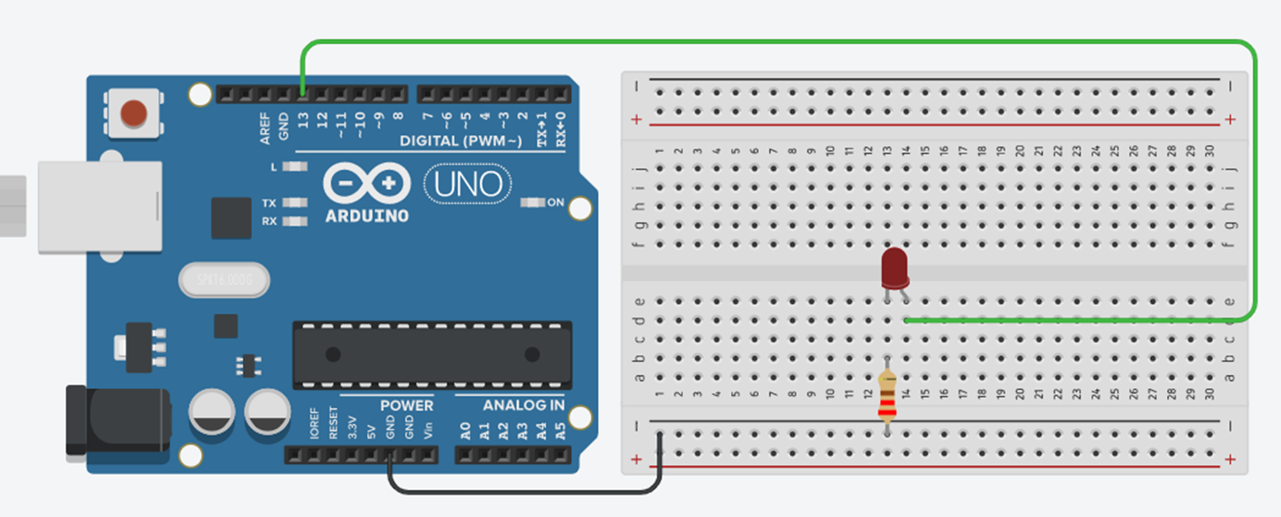
Project 1

Slide 6
Project 1
bool led_state=0;
void setup() {
pinMode(13,OUTPUT); }
void loop() {
digitalWrite(13,led_state);//CONTROL THE LED. led_state=!led_state;
delay(1000);//WAIT 1SEC. }

Slide 7
Project 2
Make a led fade.
Το λαμπάκι να ανάβει και να σβήνει σταδιακά.
Χωρίς δομές επανάληψης.
Υλικά:
LED
Αντίσταση 220 Ohm

Slide 8
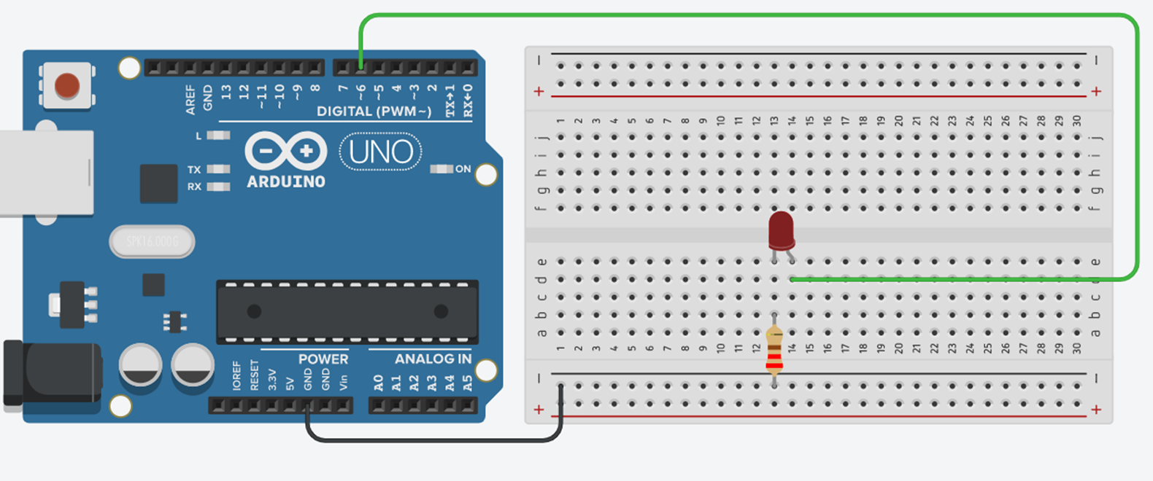
Project 2

Slide 9
Project 2
1. Χωρίς δομές επανάληψης.
//Led is closed.
int brightness=0;
int fadeamount=1;//Step=1.
#define led_pin 6//if we change the connection pin we will change only that //line of code.
void setup() {
pinMode(led_pin,OUTPUT);
digitalWrite(led_pin, LOW); }//Closed led.
void loop() {
analogWrite(led_pin, brightness);//Control led through brightness. brightness=brightness+fadeamount;//Change the brightness.
//Led opens. //brightness = 0 to 255. //fadeamount=step=1.
//Led closes. //brightness = 255 to 0. //fadeamount=step=-1.
if(brightness<=0 || brightness>=255) {//Out of bounds.
fadeamount=-fadeamount;//step=-1. }
delay(20);//Wait 20msec. }

Slide 10
Project 2
1. Χωρίς δομές επανάληψης(2^{ος} Τρόπος).
#define led_pin 6//if we change the connection pin we will change only that //line of code.
void setup() {
pinMode(led_pin,OUTPUT);
digitalWrite(led_pin, LOW); }//Closed led.
boolean fadeamount = true;
int brightness = 0;//Led closed.
void loop() { // adjust brightness based on current direction
if(fadeamount) {//fadeamount==true. //step=1.
brightness += 1; }//0 to 255. //brightness = brightness + 1;
else{//fadeamount==false. //step=-1.
brightness -= 1; }//255 to 0. //brightness = brightness - 1;
//Apply current light level.
analogWrite(led_pin, brightness); //When get to full bright, turn around. if(255 == brightness) {
fadeamount = false; } // when get to full off, turn around
if(brightness==0) {
fadeamount = true; }
delay(10); }

Slide 11
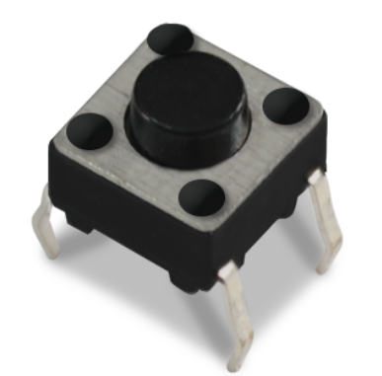
Button
Υπάρχουν 2 είδη συνδεσμολογίας του button.
Με pulldown resistor(κλασσικός τρόπος).
Όταν ένας διακόπτης δεν είναι πατημένος, ο αντίστοιχος ακροδέκτης θα βρίσκεται στην κατάσταση low(0V).

Slide 12
Button
2. Με ενσωματωμένη pullup resistor.
Δεν προσθέτουμε αντιστάσεις, αφού χρησιμοποιούμε τις εσωτερικές αντιστάσεις pull-up του επεξεργαστή του Arduino. Η χρήση αντιστάσεων pull-up συνεπάγεται την αντιστροφή της συμπεριφοράς των διακοπτών.
Έτσι, όταν πατάμε κάποιον ο αντίστοιχος ακροδέκτης μεταβαίνει στην κατάσταση low (0V).
Όταν ένας διακόπτης δεν είναι πατημένος, ο αντίστοιχος ακροδέκτης θα βρίσκεται στην κατάσταση High(5V).

Slide 13
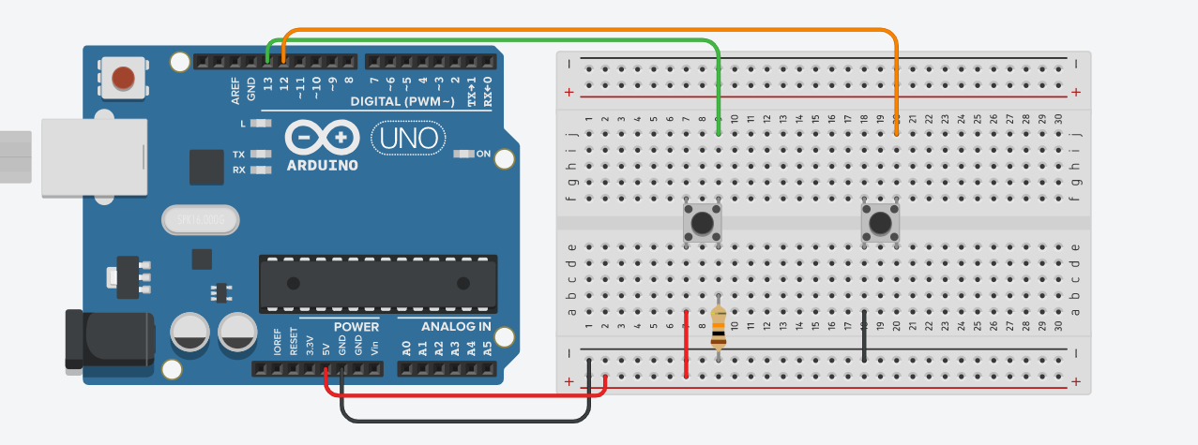
Button
Αριστερά->pulldown resistor Δεξιά->pullup resistor

Slide 14
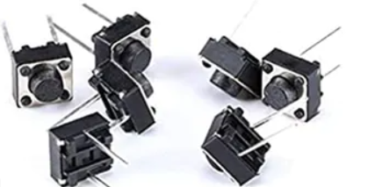
Button
pullup resistor
Αντιστρέφει τη λογική του button!
Όταν δεν είναι πατημένο επιστρέφει HIGH!
Όταν είναι πατημένο επιστρέφει LOW!

Slide 15
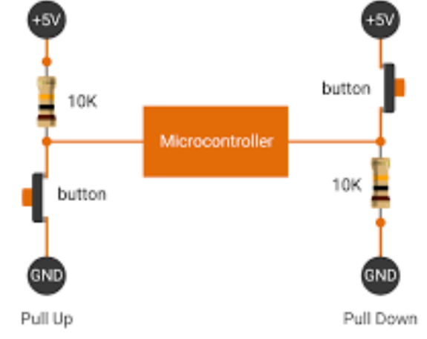
Button

Slide 16
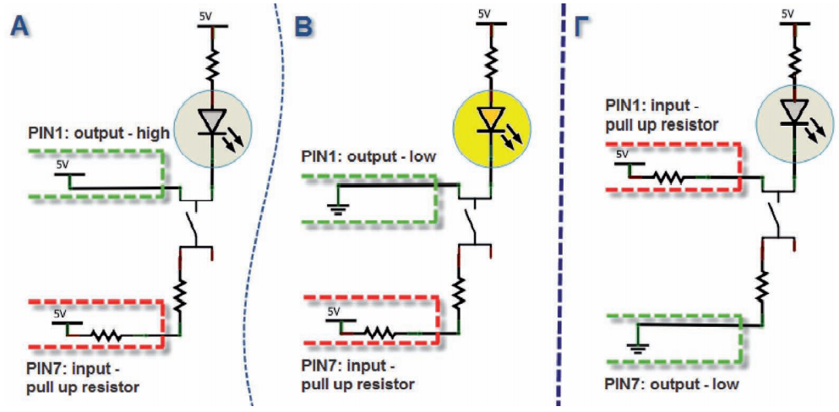
Button

Slide 17
Button
Στις περιπτώσεις Α και Β ο ακροδέκτης με το ζεύγος LED-διακόπτη λειτουργεί σαν έξοδος και ασχολείται μόνο με το LED. Ο άλλος ακροδέκτης λειτουργεί σαν είσοδος και με την αντίσταση pull-up ενεργοποιημένη, ώστε το τυχόν πάτημα του διακόπτη να μην αλλοιώνει την κατάσταση του LED.
Στην περίπτωση Γ, ο ακροδέκτης με το ζεύγος LED-διακόπτη λειτουργεί σαν είσοδος για να αντιληφθεί το τυχόν πάτημα του διακόπτη. Ο άλλος ακροδέκτης λειτουργεί σαν έξοδος και στην κατάσταση low (0V). Αν ο διακόπτης πατηθεί ο ακροδέκτης θα βρεθεί στην κατάσταση High(5v).

Slide 18
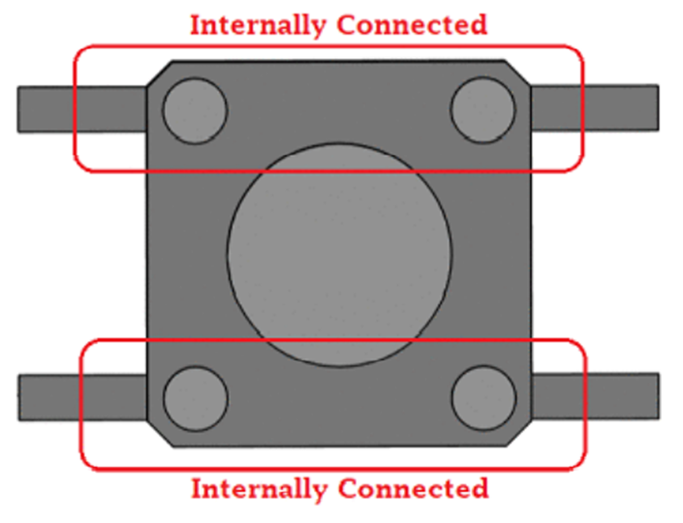
Project 3
Το λαμπάκι να ανάβει όταν πατάμε το κουμπάκι.
Με pullup resistor.
Υλικά:
Κουμπί
LED
Αντίσταση 220 Ohm

Slide 19
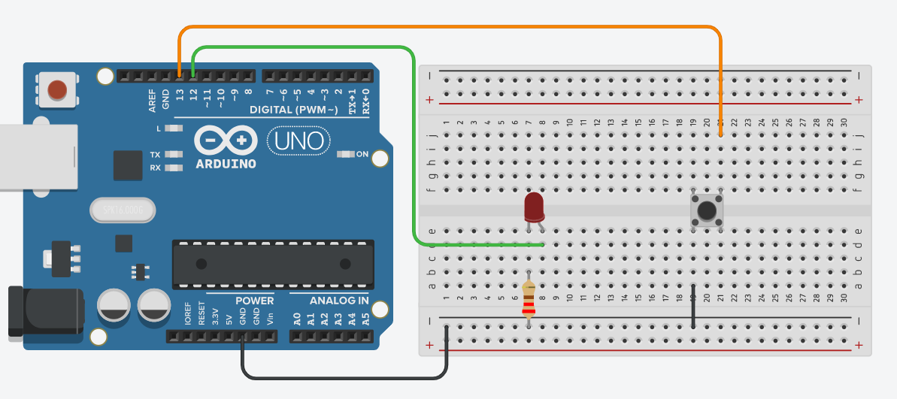
Project 3

Slide 20
Βασικές εντολές
Αν χρησιμοποιούμε τη συνδεσμολογία pullup resistor στο pinMode αντί για INPUT πρέπει να γράφουμε INPUT_PULLUP.
pinMode(button, INPUT_PULLUP);
Ακόμα πρέπει να θυμόμαστε ότι με αυτή τη συνδεσμολογία αντιστρέφεται η συμπεριφορά των διακοπτών.

Slide 21
Project 3
#define led 12
#define button 13
bool button_state=1;//HIGH.
void setup() {
pinMode(led, OUTPUT);
pinMode(button, INPUT_PULLUP); }
void loop() {
button_state = digitalRead(button);//WE READ THE //BUTTONS'S VALUE.
//2nd way. /*if(button_state==HIGH)//NOT PRESSED. {digitalWrite(led, LOW);} else//PRESSED.
{digitalWrite(led, HIGH);}
delay(1000);*/
digitalWrite(led, !button_state);
delay(1000); }

Slide 22
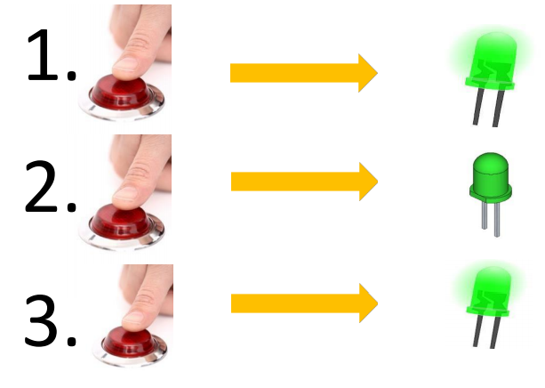
Project 3 (2^{ο} μέρος)
Το λαμπάκι να αλλάζει κατάσταση σε κάθε πάτημα του κουμπιού.
Με pullup resistor.
Υλικά:
Κουμπί
LED
Αντίσταση 220 Ohm

Slide 23
Project 3(2^{ο} μέρος)
bool led_state=0;//LOW
bool last_button_state=1;//HIGH
bool button_state=1;//HIGH
#define led 12
#define button 13
void setup() {
pinMode(led, OUTPUT);
pinMode(button, INPUT_PULLUP);
digitalWrite(led, LOW); }
void loop() {
button_state = digitalRead(button);
//WE READ THE BUTTONS'S VALUE.
if(last_button_state==HIGH && button_state==LOW) {
//IF THE button_state CHANGES. led_state=!led_state;//WE CHANGE THE //LED'S STATE.
digitalWrite(led,led_state);
//2nd way.
//Connection to pwm pin.
//analogWrite(led, led_state*255);
//led_state=1->HIGH
//led_state=0->LOW
}
last_button_state=button_state; }

Slide 24
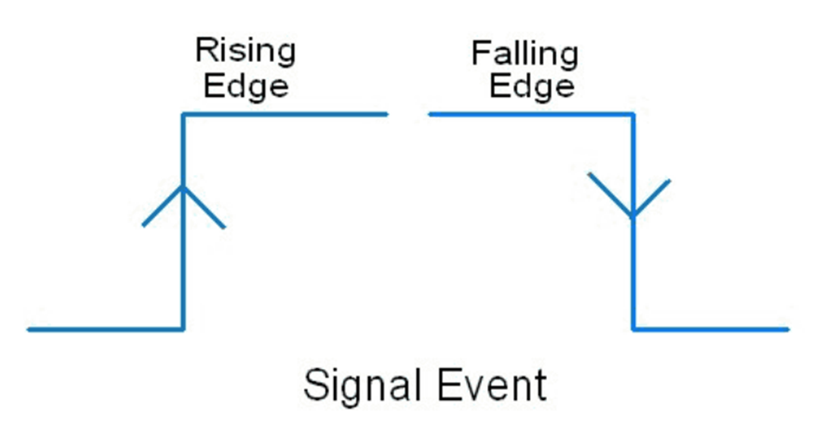
Αλλαγές κατάστασης σήματος
Rising Edge:
Όταν ένα σήμα αλλάζει κατάσταση από LOW σε HIGH και μόνο τότε.
Falling Edge:
Όταν ένα σήμα αλλάζει κατάσταση από HIGH σε LOW και μόνο τότε.
Double Edge:
Όταν ένα σήμα αλλάζει κατάσταση, και από HIGH σε LOW και από LOW σε HIGH. (Δηλαδή και Rising και Falling Edge μαζί).

Slide 25
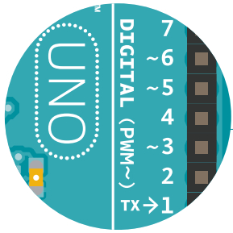
Pulse Width Modulation (PWM)
Το Arduino δεν μπορεί να μεταβάλλει την τάση εξόδου, μπορεί να εξάγει μόνο 5V. Έτσι, θα χρειαστεί να χρησιμοποιήσουμε μια τεχνική που ονομάζεται PWM για να σβήσουμε τα LED σταδιακά όπως κάναμε σε προηγούμενο project.
Το PWM μετατρέπει γρήγορα το pin εξόδου σε υψηλό και χαμηλό για μια σταθερή χρονική περίοδο.
Η αλλαγή συμβαίνει γρηγορότερα από ό, τι μπορεί να δει το ανθρώπινο μάτι, οπότε εμείς έχουμε την ψευδαίσθηση ότι το led ανάβει και σβήνει σταδιακά.
Το Arduino uno διαθέτει 6 pins για PWM (digital pins 3,
5, 6, 9, 10, and 11), μπορούμε να τα αναγνωρίσουμε από την περισπωμένη ~ δίπλα από το νούμερο του pin.

Slide 26
Pulse Width Modulation (PWM)
Με παρόμοιο τρόπο δουλεύουν οι ταινίες, αναβοσβήνοντας γρήγορα ορισμένες φωτογραφίες για να δημιουργηθεί η ψευδαίσθηση της κίνησης.
Το ποσοστό χρόνου στον οποίο ένα pin είναι HIGH σε μια περίοδο ονομάζεται κύκλος λειτουργίας(duty cycle).
Όταν το pin είναι HIGH για τη μισή περίοδο και LOW για την άλλη μισή, ο κύκλος λειτουργίας είναι 50%.
Ένας κύκλος χαμηλότερης λειτουργίας μας δίνει ένα πιο αμυδρό LED, ενώ ένας κύκλος υψηλότερης λειτουργίας μας δίνει ένα πιο φωτεινό LED.

Slide 27
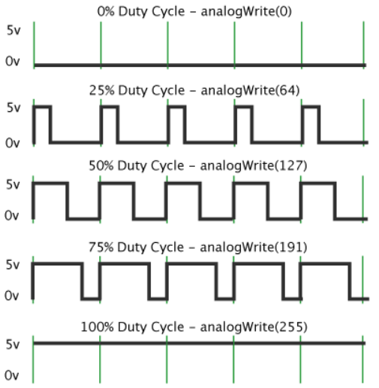
Pulse Width Modulation (PWM)
Το Pulse Width Modulation, ή PWM, είναι μια τεχνική για τη λήψη αναλογικών αποτελεσμάτων με ψηφιακά μέσα.
Ο ψηφιακός έλεγχος χρησιμοποιείται για τη δημιουργία τετραγωνικού κύματος, ένα σήμα που αλλάζει ανάμεσα σε δύο καταστάσεις high και low.

Slide 28
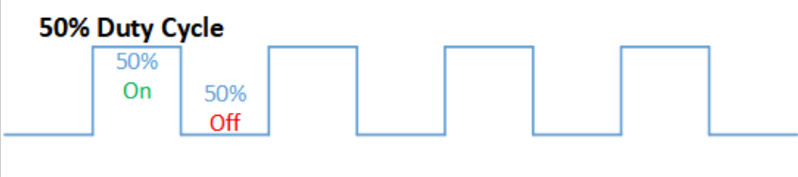
Pulse Width Modulation (PWM)
0v->0% duty cycle.
5v->100% duty cycle.
Υπάρχουν 256 είδη επιπέδων τάσης(0 εώς και 255).
Η χρήση των αναλογικών pin στηρίζεται στην τεχνική pwm.

Slide 29
Button & Debouncing(θόρυβος αναπήδησης )
Κάθε φορά που πατάμε ένα διακόπτη, η σύνδεση των επαφών στο εσωτερικό του δεν πραγματοποιείται ακαριαία. Για την ακρίβεια, οι εσωτερικές επαφές του διακόπτη συνδέονται, αφού πρώτα αναπηδήσουν για μερικά ms.
Κατά τη διάρκεια των αναπηδήσεων ο διακόπτης ανοιγοκλείνει αρκετές φορές και εντελώς.
Όλα αυτά βέβαια συμβαίνουν πολύ γρήγορα για να τα αντιληφθούμε εμείς, αλλά και πολύ αργά για να τα αντιληφθεί ένας επεξεργαστής! Το φαινόμενο των αναπηδήσεων παρατηρείται και όταν ελευθερώνουμε (αφήνουμε) έναν διακόπτη. Οι αναπηδήσεις δημιουργούν ένα είδος θορύβου που ονομάζεται θόρυβος αναπήδησης ή bounce noise.

Slide 30
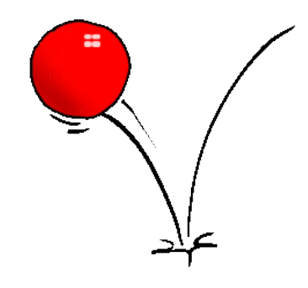
θόρυβος αναπήδησης
Η αντιμετώπιση αυτού του φαινομένου από το software αποτελεί τη λεγόμενη διαδικασία de-bounce.

Slide 31
θόρυβος αναπήδησης
Debouncing: Η διαδικασία του να φιλτράρουμε τυχόν false positives
τιμές (εσφαλμένα on ή off) που προκαλούνται λόγω
θορύβου στο κύκλωμα.
Θόρυβος: Ορισμένα πατήματα του κουμπιού καταχωρούνται περισσότερες από μία φορές, με αποτέλεσμα αυτό να είναι αναξιόπιστο.

Slide 32
θόρυβος αναπήδησης
Μπορούμε στο προγραμμά μας κάθε φορά που εντοπίζεται το πάτημα ενός κουμπιού να εισάγουμε μια καθυστέρηση των 150ms. Πρόκειται για μία απλοϊκή υλοποίηση του λεγόμενου de-bounce.
Οι καθυστερήσεις που εισάγονται αποσκοπούν στο να επαναληφθεί ο έλεγχος του διακόπτη, όταν οι αναπηδήσεις θα έχουν τελειώσει! Πρόκειται για την πιο απλή και βάρβαρη μέθοδο de-bounce.

Slide 33
Debouncing αλγοριθμικά
1. Διαβάζουμε μια νέα τιμή για την είσοδό μας (inputState = digitalRead(pin)).
2. Αν η νέα τιμή έχει αλλάξει σε σχέση με την προηγούμενη κατάσταση (inputState != lastinputState), τότε για ένα μικρό χρονικό διάστημα διαβάζουμε πολλές φορές την είσοδο για να επιβεβαιώσουμε ότι η νέα κατάσταση είναι μόνιμη/επιθυμητή και δεν οφείλεται σε θόρυβο.
3. Αν όλες οι τιμές είναι ίδιες με την αρχική, τότε προάγουμε τη ΝΕΑ κατάσταση σε ΜΟΝΙΜΗ (buttonState = inputState).

Slide 34
Συνάρτηση(Function)
Ένα τμήμα κώδικα με ένα όνομα το οποίο έχει σχεδιαστεί για να κάνει μια συγκεκριμένη δουλειά.
Γιατί χρησιμοποιούμε συναρτήσεις;
Για να μη γράφουμε τον ίδιο κώδικα πολλές φορές.
Για να σπάμε το πρόγραμμα σε μικρότερα κομμάτια.
Για να δομήσουμε επαναλαμβανόμενες ενέργειες που είναι εννοιολογικά αυτόνομες.

Slide 35
Η συνάρτηση millis();
Η συνάρτηση αυτή μετράει πόσος χρόνος έχει περάσει (σε milliseconds) από την εκκίνηση της εκτέλεσης του κώδικα.
Επειδή η τιμή της γίνεται πολύ μεγάλη, πολύ γρήγορα, συνήθως την αποθηκεύουμε σε unsigned long μεταβλητή.
unsigned long time_passed=millis();
Η μεταβλητή θα κάνει overflow(θα γεμίσει τον αποθηκευτικό χώρο) σε περίπου 50 ημέρες.

Slide 36
Συνάρτηση Debouncing
//Debounce function.
//Debouncing time.
#define debounce_delay 50
#define button_pin 2
//Variables.
bool input_state=0;
bool last_input_state=0;
unsigned long last_debounce_time=0;
//Button value.
bool button_state=0;
//Debouncing function.
bool input_with_debounce() {
input_state=digitalRead(button_pin);
//We read the input.
if(input_state != last_input_state){
//We need debouncing.
last_debounce_time=millis();}
if((millis()-
last_debounce_time)>debounce_delay){
//WE don't need debouncing.
button_state=input_state;
//we change the button_state.} last_input_state=input_state;
return button_state; }

Slide 37
Example of Debouncing
//Debounce function.
//Debouncing time.
#define debounce_delay 50
#define button_pin 13
//Variables.
bool input_state=0;
bool last_input_state=0;
unsigned long last_debounce_time=0;
//Button value.
bool button_state=0;
//Debouncing function.
bool input_with_debounce() { input_state=digitalRead(button_pin);
//We read the input.
if(input_state != last_input_state) {
//We need debouncing.
last_debounce_time=millis();} if((millis()- last_debounce_time)>debounce_delay){
//WE don't need debouncing.
button_state=input_state;}
//we change the button_state. last_input_state=input_state;
return button_state;}

Slide 38
Example of Debouncing(Συνέχεια)
//Example.
bool led_state=0;
bool last_button_state=1;
bool button=1;
#define led 12 //#define button_pin 13
void setup() {
pinMode(led, OUTPUT);
pinMode(button_pin, INPUT_PULLUP);}
void loop(){
button=!input_with_debounce();
//WE READ THE BUTTONS'S VALUE. if(last_button_state==LOW && button==HIGH) {
//IF THE button_state CHANGES.
led_state=!led_state;
//WE CHANGE THE LED'S STATE.
digitalWrite(led,led_state); }
last_button_state=button;}

Slide 39
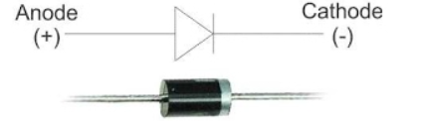
Δίοδος
Η δίοδος επιτρέπει στο ηλεκτρικό ρεύμα να περάσει από τη μια κατεύθυνση, αλλά μπλοκάρει την κίνηση από την αντίθετη κατεύθυνση.
Έτσι, μπορεί να θεωρηθεί ως μια ηλεκτρονική εκδοχή της βαλβίδας, η οποία για παράδειγμα, σε ένα σωλήνα νερού, δεν επιτρέπει ροή αντίθετη από την επιθυμητή.

Slide 40
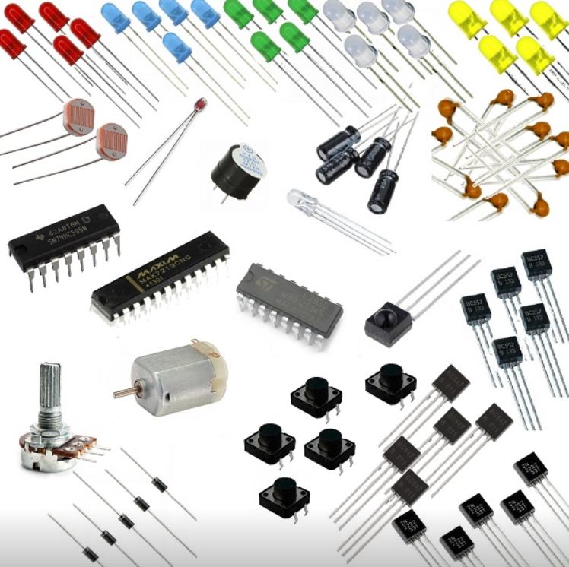
Εξοικονόμηση Pin
Επειδή οι θύρες του Arduino είναι περιορισμένες σε μεγάλα project που θα κάνουμε θα αναγκαστούμε να βρούμε τρόπους για την εξοικονόμηση θυρών.

Slide 41
Εξοικονόμηση Pin
Με τη βοήθεια δύο διόδων μπορούμε να συνδέσουμε και τρίτο διακόπτη, πάνω σε δύο ακροδέκτες του Arduino! Οι δίοδοι προστέθηκαν ώστε ο τρίτος διακόπτης να μη βραχυκυκλώνει τους ακροδέκτες.
Αν συνέβαινε κάτι τέτοιο οι ακροδέκτες θα βρίσκονταν πάντα στην ίδια κατάσταση και θα ήταν αδύνατο για το πρόγραμμα να διακρίνει ποιος διακόπτης είναι πατημένος κάθε φορά.

Slide 42
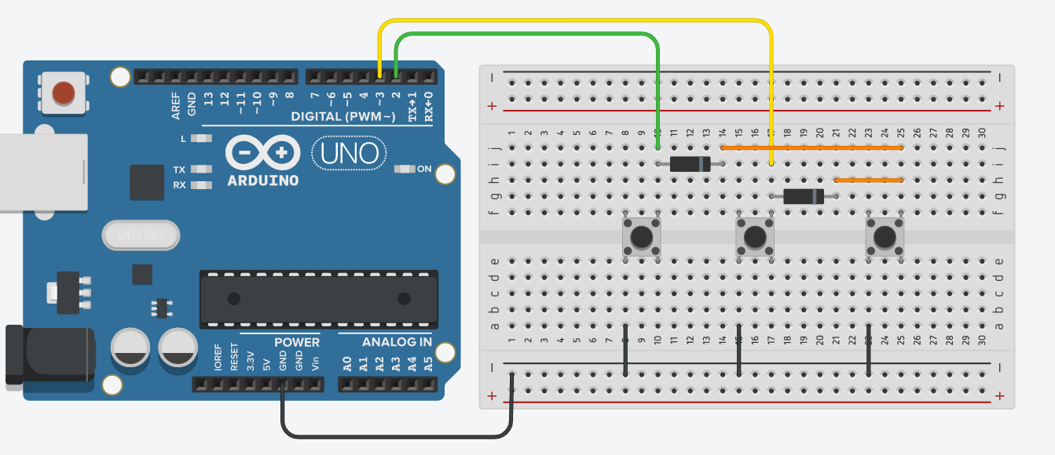
Εξοικονόμηση Pin

Slide 43
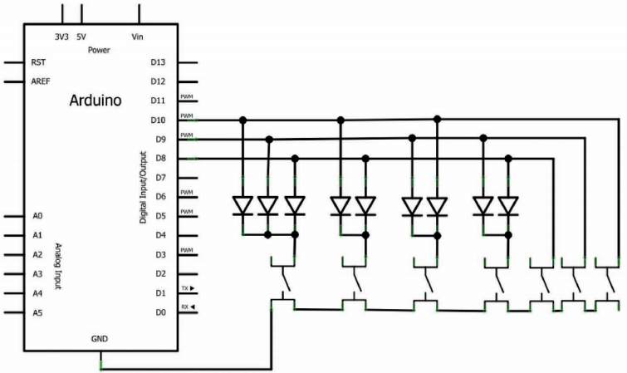
Εξοικονόμηση Pin
Χρησιμοποιώντας διόδους, σε k ακροδέκτες του Arduino μπορούμε να συνδέουμε (2^k)-1 διακόπτες!

Slide 44
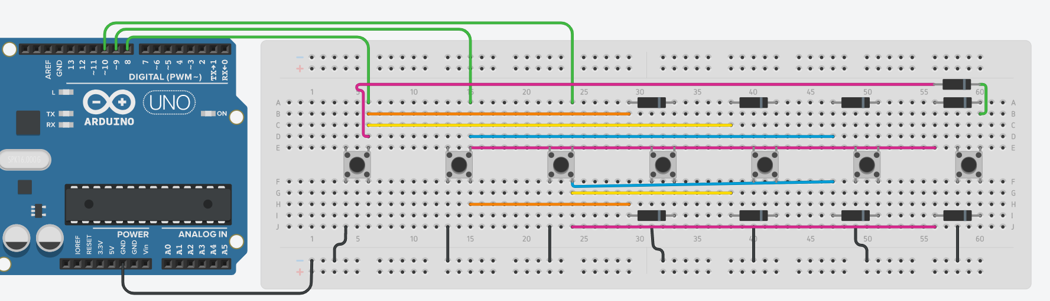
Εξοικονόμηση Pin
Διασύνδεση επτά διακοπτών, επάνω σε τρεις ακροδέκτες.

Slide 45
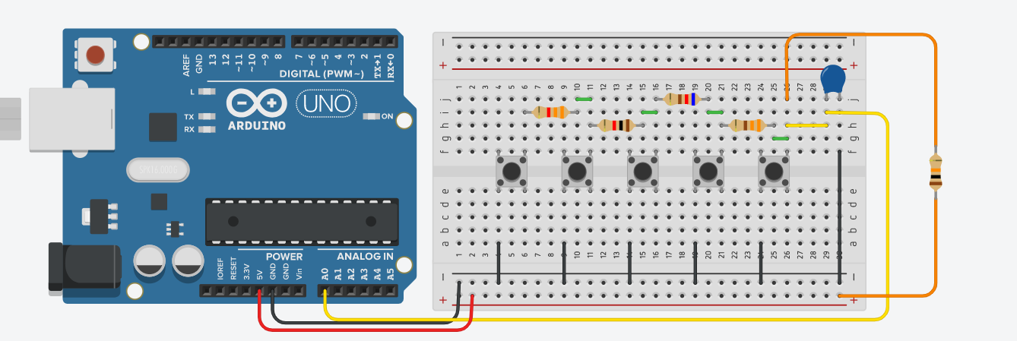
Εξοικονόμηση Pin
Πολλά Buttons σε 1 Analog Pin.

Slide 46
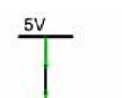
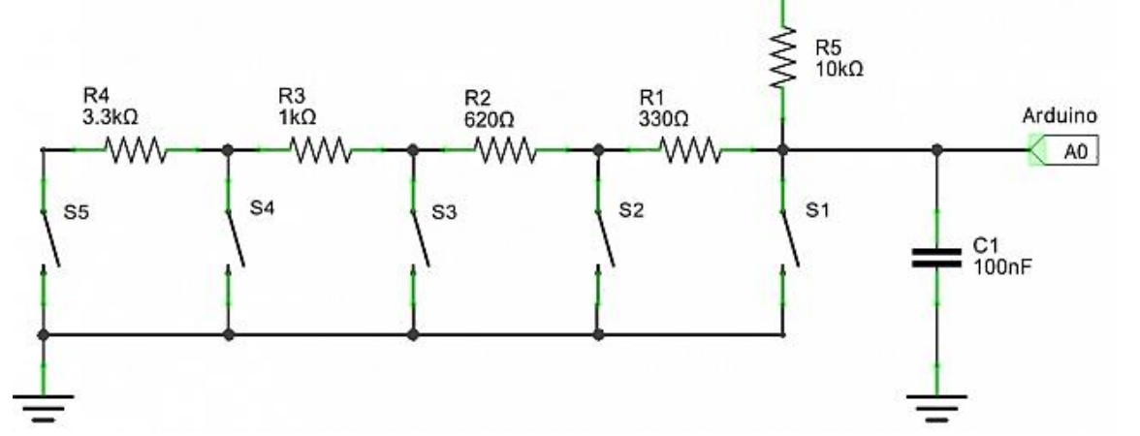
Εξοικονόμηση Pin
Πολλά Buttons σε 1 Analog Pin.

Slide 47
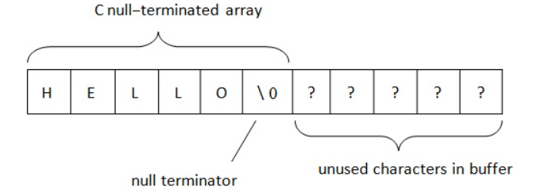
Πίνακες χαρακτήρων και strings
Οι πίνακες χαρακτήρων και τα strings(συμβολοσειρές/αλφαριθμητικά) είναι δύο τρόποι να αποθηκεύουμε λέξεις και να τις τυπώνουμε.

Slide 48
Βασικές εντολές
String name;
Ορίζουμε μια συμβολοσειρά με όνομα name.
Serial.readStringUntil('\n');
Διαβάζει τους χαρακτήρες της συμβολοσειράς μέχρι να αλλάξουμε γραμμή.
char my_str[6];
Ορίζουμε ένα πίνακα χαρακτήρων.
my_str[0] = 'H';
Βάζουμε στην 1^{η} θέση του πίνακα τον χαρακτήρα ‘H’.

Slide 49
Βασικές εντολές
Serial.println(my_str);
Τυπώνουμε τον πίνακα χαρακτήρων.
for(int i=0;i<sizeof(my_str);i++)
{ Serial.println(my_str[i]); }
Τυπώνουμε έναν έναν χαρακτήρα του πίνακα χαρακτήρων.

Slide 50
Project 4
Strings
Να γράψετε κώδικα που όταν πληκτρολογούμε τις λέξεις:“red”, “blue”, “green” το rgb led να γίνεται κόκκινο, μπλε και πράσινο αντίστοιχα.
Σε κάθε άλλη λέξη να σβήνει.
Υλικά:
RGB LED
1 Αντίσταση 220 Ohm

Slide 51
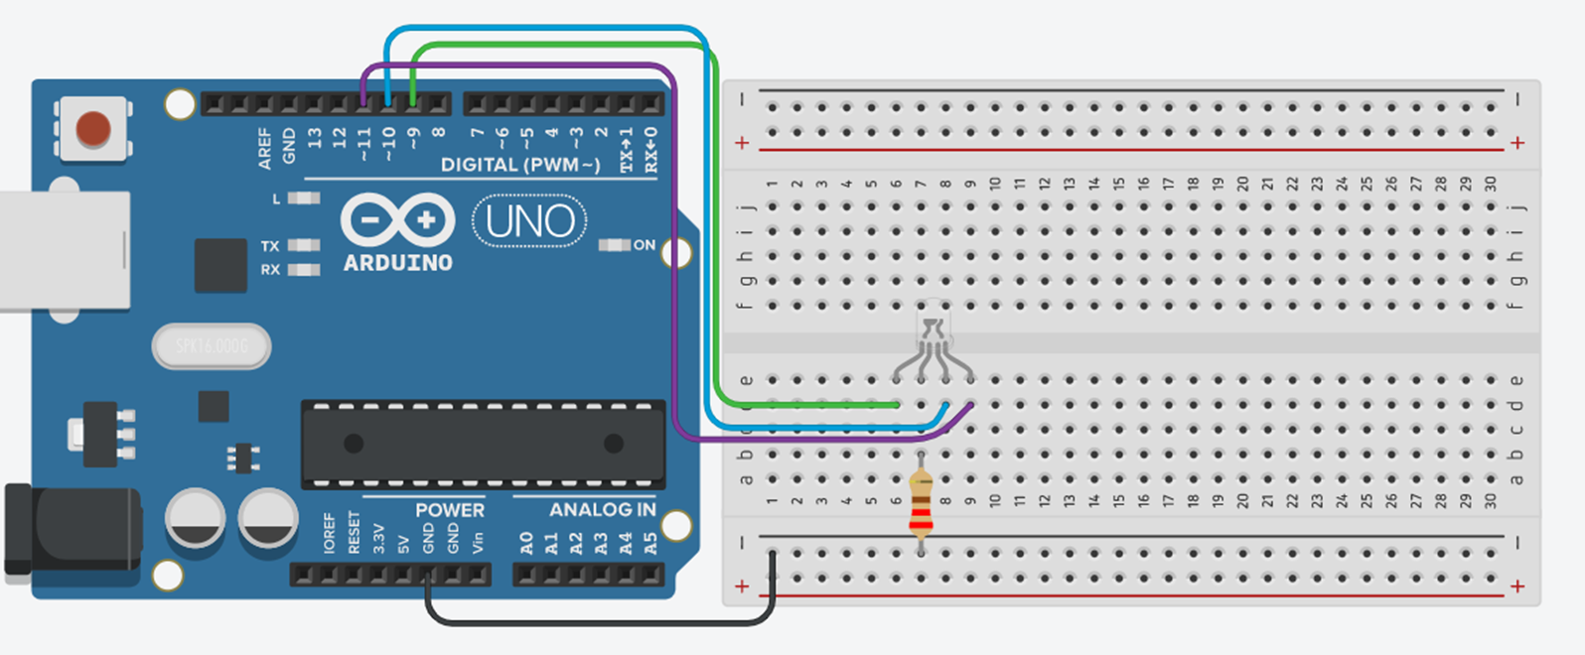
Project 4

Slide 52
Project 4
#define red 9
#define green 10
#define blue 11
void setup() {
Serial.begin(9600);
//we begin serial communication. pinMode(red,OUTPUT); pinMode(green,OUTPUT); pinMode(blue,OUTPUT); }
void loop() {
String command = Serial.readStringUntil('\n');
if(command == "red") { digitalWrite(red,HIGH); digitalWrite(green,LOW); digitalWrite(blue,LOW); }
else if(command == "green") { digitalWrite(red,LOW); digitalWrite(green,HIGH); digitalWrite(blue,LOW); }
else if(command == "blue") { digitalWrite(red,LOW); digitalWrite(green,LOW); digitalWrite(blue,HIGH); }
else {
digitalWrite(red,LOW); digitalWrite(green,LOW); digitalWrite(blue,LOW); } delay(1000); }

Slide 53
Project 5
Πίνακες χαρακτήρων
Α)Να τυπώνεται στο serial monitor η λέξη “HELLO!” μόνο μία φορά.
B) Να τυπώνεται στο serial monitor η λέξη “HELLO!” κάθετα, μόνο μία φορά.

Slide 54
Project 5
void setup() {
char my_str[6];// an array big enough for a 5 character string. Serial.begin(9600);
my_str[0] = 'H';// the string consists of 5 characters
my_str[1] = 'e';
my_str[2] = 'l';
my_str[3] = 'l';
my_str[4] = 'o';
my_str[5] = 0; // 6th array element is a null terminator
Serial.println(my_str);
for(int i=0;i<sizeof(my_str);i++) {
Serial.println(my_str[i]); } }
void loop() { }

Slide 55

THE END!

